Slide 1
恩慈憐憫的神 約拿書四1-11節
2022年雪梨華人基督教會
粵語退修日
2022年4月25日午堂

Slide 2
聚會回顧
路演天國(徒一3-11節)
看見了嗎？(約九章)
齊心努力(腓一27-30節)

Slide 3
引言
「文章是自己的好」心態
約拿書四1-11節
¹ 這事約拿大大不悅，且甚發怒，² 就禱告耶和華說：「耶和華啊，我在本國的時候豈不是這樣說嗎？我知道你是有恩典、有憐憫的上帝，不輕易發怒，有豐盛的慈愛，並且後悔不降所說的災，所以我急速逃往他施去。³ 耶和華啊，現在求你取我的命吧！因為我死了比活著還好。」⁴ 耶和華說：「你這樣發怒合乎理嗎？」

Slide 4
5 於是約拿出城，坐在城的東邊，在那裏為自己搭了一座棚，坐在棚的蔭下，要看看那城究竟如何。6 耶和華上帝安排一棵蓖麻，使其發生高過約拿，影兒遮蓋他的頭，救他脫離苦楚；約拿因這棵蓖麻大大喜樂。7 次日黎明，上帝卻安排一條蟲子咬這蓖麻，以致枯槁。8 日頭出來的時候，上帝安排炎熱的東風，日頭曝曬約拿的頭，使他發昏，他就為自己求死，說：「我死了比活著還好！」9 上帝對約拿說：「你因這棵蓖麻發怒合乎理嗎？」他說：「我發怒以至於死，都合乎理！」10 耶和華說：「這蓖麻不是你栽種的，也不是你培養的；一夜發生，一夜乾死，你尚且愛惜；11 何況這尼尼微大城，其中不能分辨左手右手的有十二萬多人，並有許多牲畜，我豈能不愛惜呢？」

Slide 5
1. 神是公義的神，也是恩慈憐憫的主
約拿不高興
^{「2} 就禱告耶和華說：「耶和華啊，我在本國的時候豈不是這樣說嗎？我知道你是有恩典、有憐憫的上帝，不輕易發怒，有豐盛的慈愛，並且後悔不降所說的災，所以我急速逃往他施去。³ 耶和華啊，現在求你取我的命吧！因為我死了比活著還好。」
神是合理的
⁴ 耶和華說：「你這樣發怒合乎理嗎？」

Slide 6
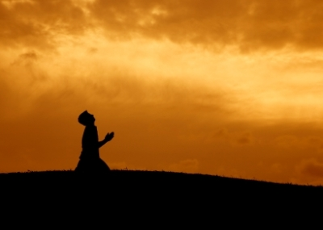
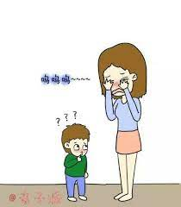
神既公義，也有恩慈憐憫
尼尼微人被顛覆反映了神的公義與憐憫
「打在兒身，痛在娘心」
This Photo by Unknown Author is licensed under CC BY-SA-NC

Slide 7
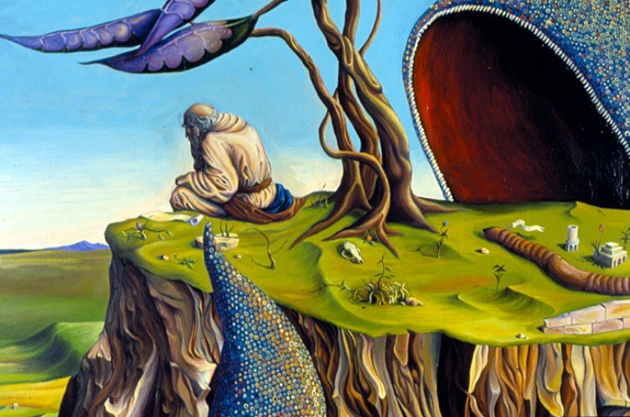
2. 神滿有恩慈憐憫，因祂是創造主
一場活動教學課
⁶ 耶和華上帝安排一棵蓖麻，使其發生高過約拿，影兒遮蓋他的頭，救他脫離苦楚；約拿因這棵蓖麻大大喜樂。⁷ 次日黎明，上帝卻安排一條蟲子咬這蓖麻，以致枯槁。⁸ 日頭出來的時候，上帝安排炎熱的東風，日頭曝曬約拿的頭，使他發昏，他就為自己求死，說：「我死了比活著還好！」
This Photo by Unknown Author is licensed under CC BY-SA-NC

Slide 8
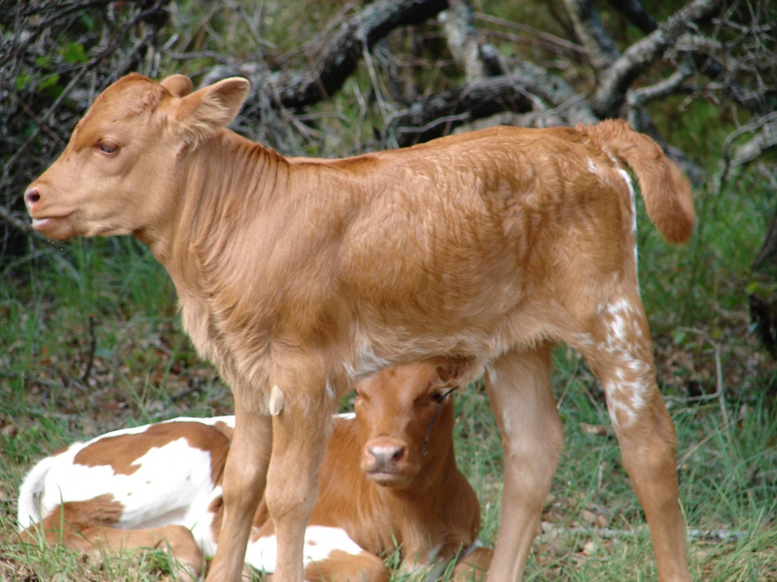
神是創造主，具有絕對主權
¹⁰ 耶和華說：「這蓖麻不是你栽種的，也不是你培養的；一夜發生，一夜乾死，你尚且愛惜；¹¹ 何況這尼尼微大城，其中不能分辨左手右手的有十二萬多人，並有許多牲畜，我豈能不愛惜呢？」

Slide 9
11他們問他說：「我們當向你怎樣行，使海浪平靜呢？」這話是因海浪越發翻騰。 12他對他們說：「你們將我擡起來，拋在海中，海就平靜了；我知道你們遭這大風是因我的緣故。」 13然而那些人竭力盪槳，要把船攏岸，卻是不能，因為海浪越發向他們翻騰。 14他們便求告耶和華說：「耶和華啊，我們懇求你，不要因這人的性命使我們死亡，不要使流無辜血的罪歸與我們；因為你－耶和華是隨自己的意旨行事。」 15他們遂將約拿擡起，拋在海中，海的狂浪就平息了。 16那些人便大大敬畏耶和華，向耶和華獻祭，並且許願。（一章11-16節）

Slide 10
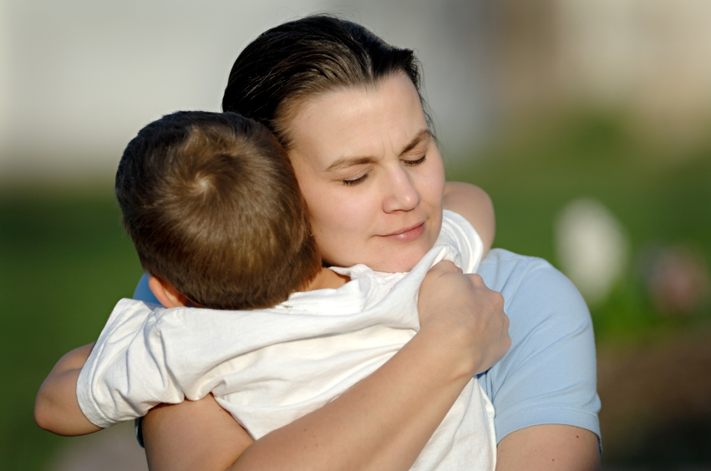
耶和華對祂所創造的有深厚感情
¹¹ 何況這尼尼微大城，其中不能分辨左手右手的有十二萬多人，並有許多牲畜，我豈能不愛惜呢？」
This Photo by Unknown Author is licensed under CC BY-SA-NC

Slide 11
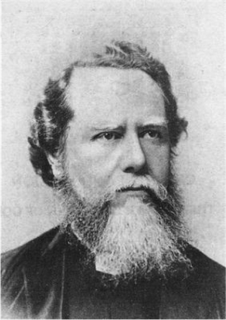
「我若千鎊英金，中國可以全數支取。我若有千條性命，絕不留下一條不給中國。」(戴德生)
This Photo by Unknown Author is licensed under CC BY-NC-ND

Slide 12
「我若千鎊英金，中國可以全數支取。我若有千條性命，絕不留下一條不給中國。不，不是中國，是基督這樣的救主。我們為祂所做的，還嫌太多嗎？」(戴德生)
我們愛，因為神先愛我們
彼此相愛，眾人就認出我們是耶穌的門徒
要齊心努力為福音，必須先有愛
This Photo by Unknown Author is licensed under CC BY-NC-ND

Slide 13
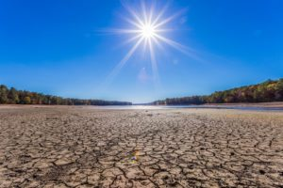
3. 神在行動中表現祂的恩慈憐憫
神的恩慈憐憫不單是概念
日頭曝曬與熱風是痛苦
尼尼城上下面臨審判也是痛苦
蓖麻是拯救，神赦免尼尼微上下也是拯救
This Photo by Unknown Author is licensed under CC BY-NC-ND

Slide 14
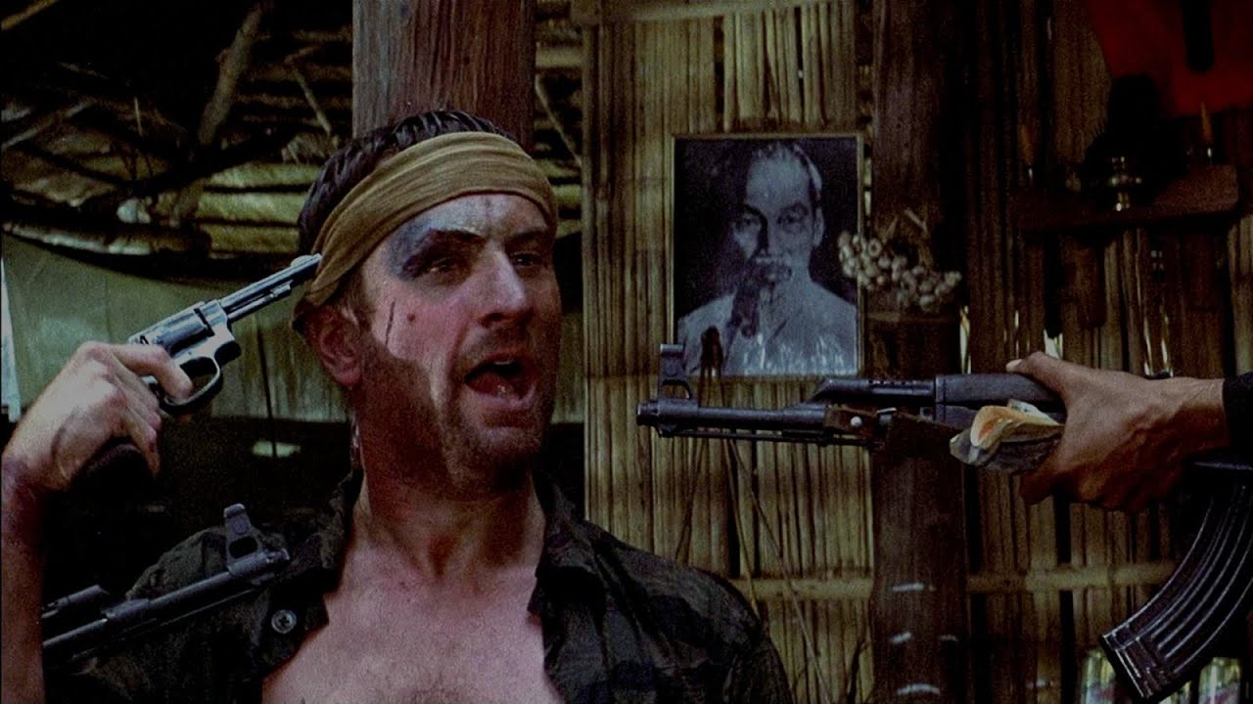
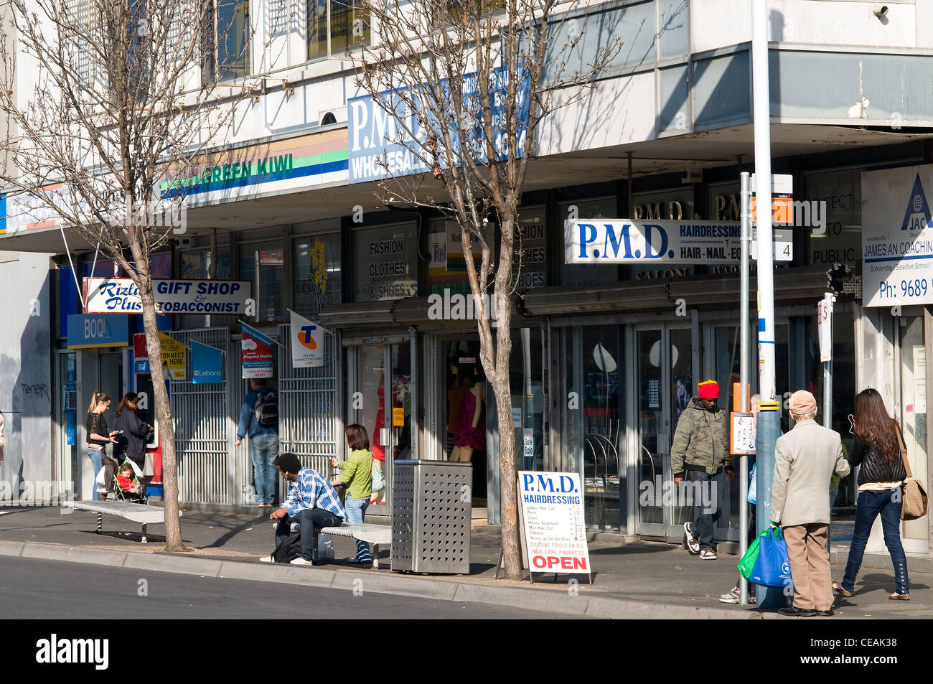
電影「獵鹿者」
富士貴的牧會經驗
透過服事，讓人體會和經驗
神的慈愛

Slide 15
結論
〈我很醜，但我很溫柔〉
我們是怎樣去看別人，從外貌？身分？負面黑暗面？
神滿有恩慈憐憫
「不是中國，是基督這樣的救主，我們為祂所的，還嫌太多嗎?」

